Slide 1
Einführung in die Computerkartographie SS 2023
Andreas Schönberg M.Sc.

Slide 2
Computerkartographie – (6) Thematische Karten
Datum | Thema
 | (1) Einführung, Kursübersicht, Organisation
 | (2) Datenmanagement und Rasterdaten
24.5.2023 | (3) Vektordaten und Visualisierung
24.5.2023 | (4) Schummerung und Höhenlinien
29.6.2023 | (5) Projektionen
06.07.2023 | (6) Drucklayout, Übersichtskarten, Linguistische (thematische) Karten, CSV-Format
06.07.2023 | (7) Digitalisierung und Kartierung
19.7.2023 | (8) Ausdrücke, Arbeiten mit der Attributtabelle
19.7.2023 | (9) Einführung in die Fernerkundung, Rasterrechner
19.7.2023 | (10) Repetitorium, Vergabe der Prüfungsleistung
15.9.2023 | Abgabe Prüfungsleistung

Slide 3
Computerkartographie – (6) Thematische Karten
Druck Layout
Seite formatieren
Standard Formate (DIN)
Hoch und Querformat (je nach Ausdehnung des abzubildenden Gebietes)
„Custom“ für eigene Definition von Länge und Breite des Kartenblattes
Mehrere Karten / Seiten
„Lock Layers“ speichert die aktuellen Layer und Designs
Als Image exportieren, erzeugt ein Image für jede Seite im Print Layout

Slide 4
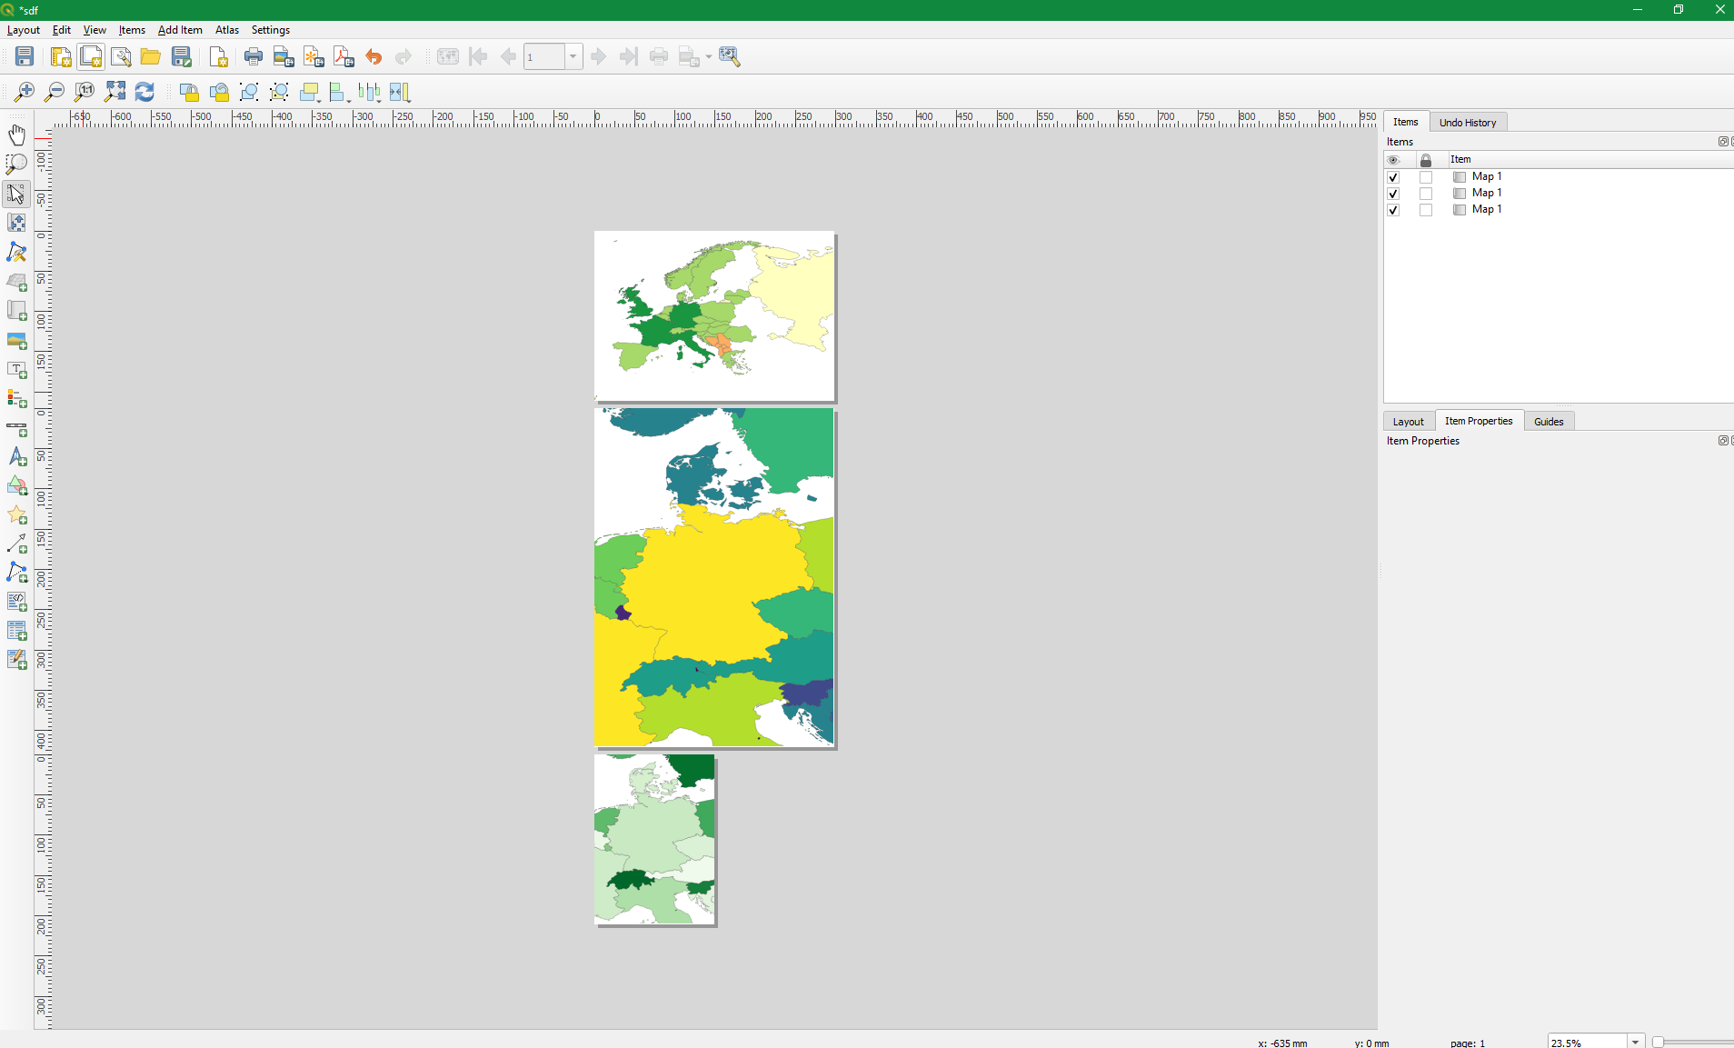
Computerkartographie – (6) Thematische Karten

Slide 5
Computerkartographie – (6) Thematische Karten
Übung - Druck Layout
Laden Sie die Vectordaten „Session_06“ in ein neuen Qgis Projekt
1x A3 Quer, 1x A4 Längs und 1x A5 Quer
Visualisieren Sie die Vectordaten
Wechsel Sie zum „Print Layout“
Erstellen Sie 3 Kartenblätter (Seiten)
1x A3 Quer, 1x A4 Längs und 1x A5 Quer
Ändern Sie für jedes Kartenblatt das Design der Layer und verändern Sie den Kartenausschnitt. Wechseln Sie dazu in Qgis und ändern dort das Design und Wechsel Sie dann zurück ins „Print Layout“ und aktualisieren Sie die Darstellung. Verwenden Sie „Lock Layers“ zum speichern der aktuellen Darstellung
A3 – Ausschnitt Deutsches Reich
A4 – Ausschnitt heutiges Deutschland, Orte kategorisiert nach Einwohnern
A5 – Europa, kategorisiert nach „pop_max“ bei „countrys“
Exportieren Sie die 3 Karten als Image

Slide 6
Computerkartographie – (6) Thematische Karten
Optionale vertiefende Übung - Druck Layout
Optional – Weltkarte
Verwenden Sie „ne_10m_admin_0_countries.shp“ (WGS84)
Passen Sie das Kartenblatt („costum“) so an, dass die Welt ohne Rand
auf dem Kartenblatt dargestellt wird.
Erstellen Sie ein Image

Slide 7
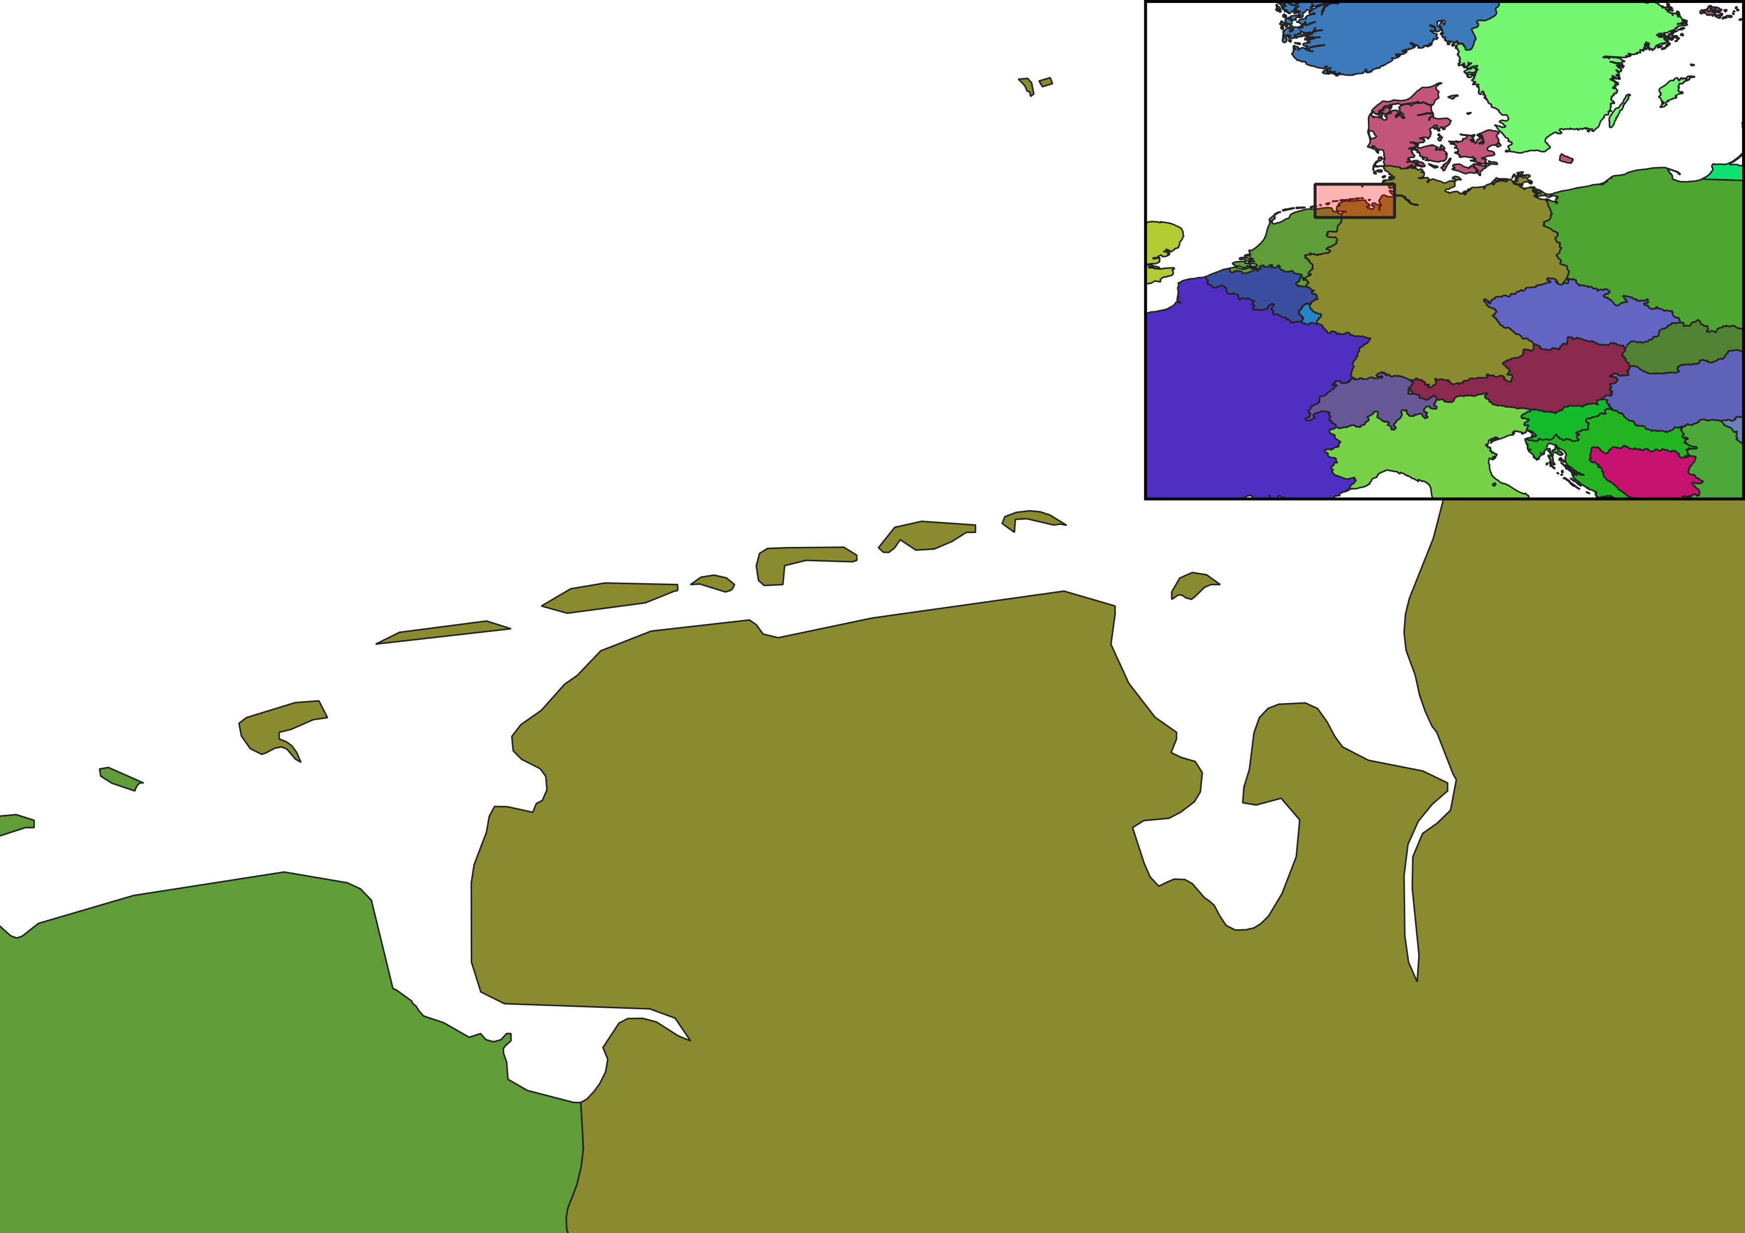
Computerkartographie – (6) Thematische Karten
Overview Map

Slide 8
Computerkartographie – (6) Thematische Karten
Overview Map
Übersichtskarte / Teilkarte
Mehrere Karten („add map“) auf einem Kartenblatt
Mit „Overview“ kann die Ausdehnung auf einer anderen Karte dargestellt werden
Maßstab muss sich auf die Karte beziehen!
Achtung! Der Maßstab benötigt eine planare Projektion (WGS84 ungeeignet)

Slide 9
Computerkartographie – (6) Thematische Karten
Übung - Overview Map
Laden Sie die „Countrys“ aus „Session_06“ in ein neuen Qgis Projekt
Erstellen Sie eine einfache Karte für Deutschland
visualisieren Sie die Polygone zB Kategorisiert nach Name
Erstellen Sie eine Übersichtskarte
Verwenden Sie für diese Übersichtskarte die Ausdehnung von Europa
Verwenden Sie „Overview“ und zeigen Sie auf der Übersichtskarte die Ausdehnung der Hauptkarte von Deutschland

Slide 10
Computerkartographie – (6) Thematische Karten
Problemlösung in QGis
Richtig „Googlen“
Problemstellung in englisch
zB „QGIS Scalebar wrong
1. Das Programm „QGIS“ 2. simple das Problem (zB Scalebar) + Fehler
zB „QGIS save layer to shp“
Wichtige Adressen / Foren
QGIS.org
Stack Overflow
Youtube (Tutorials)

Slide 11
Computerkartographie – (6) Thematische Karten
CSV Format
CSV
Comma separated values
Die Werte sind mit einem *,* Komma getrennt
Es können auch andere Trenner (Seperators verwendet werden)
Typisch: *;* */n* (Tabulator)

Slide 12
Computerkartographie – (6) Thematische Karten
Übung - CSV
Recherchieren Sie, wie Sie eine „csv“ Datei in Qgis einladen können.
Laden Sie die Datei „class_hunde_utm.csv in Qgis ein.
Tipp: Die Datei ist in „UTM Zone 32“ projiziert.

Slide 13
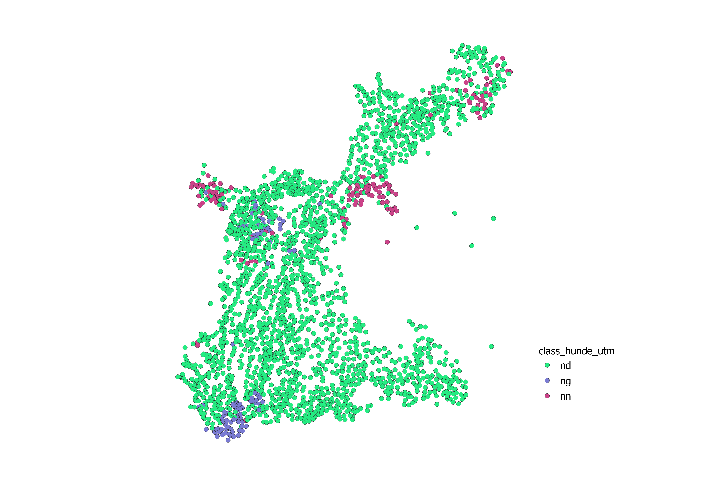
Computerkartographie – (6) Thematische Karten
Linguistische Karten
Räumliche Verteilung eines Phänomens

Slide 14
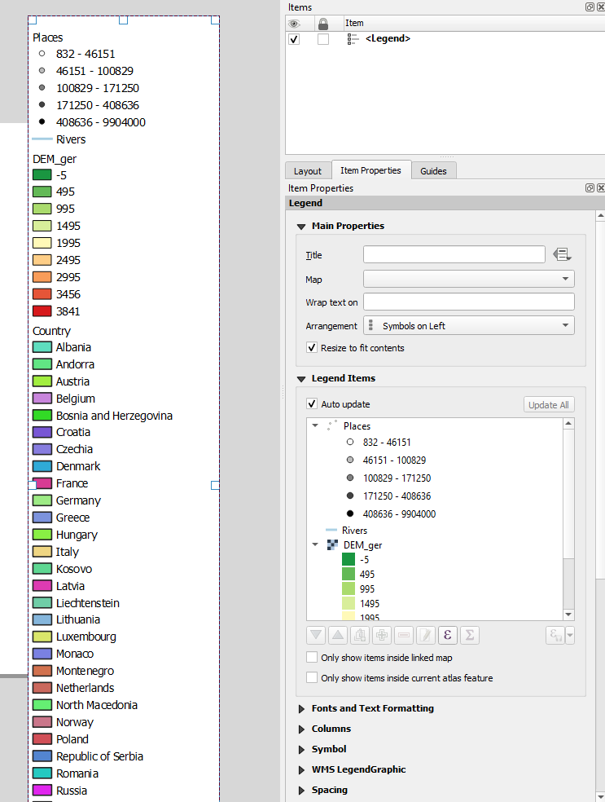
Computerkartographie – (6) Thematische Karten
Legende
„Auto-Update“ ausschalten
(+) – Layer hinzufügen
(-) – Layer oder Eintrag löschen
(^) – Layer Reihenfolge ändern
Gruppieren durch „Gruppe hinzufügen“ und Verschieben
„Columns“ organisiert den Aufbau der Legende
Wie üblich lassen sich Schriftart,-größe,-farbe ändern.

Slide 15
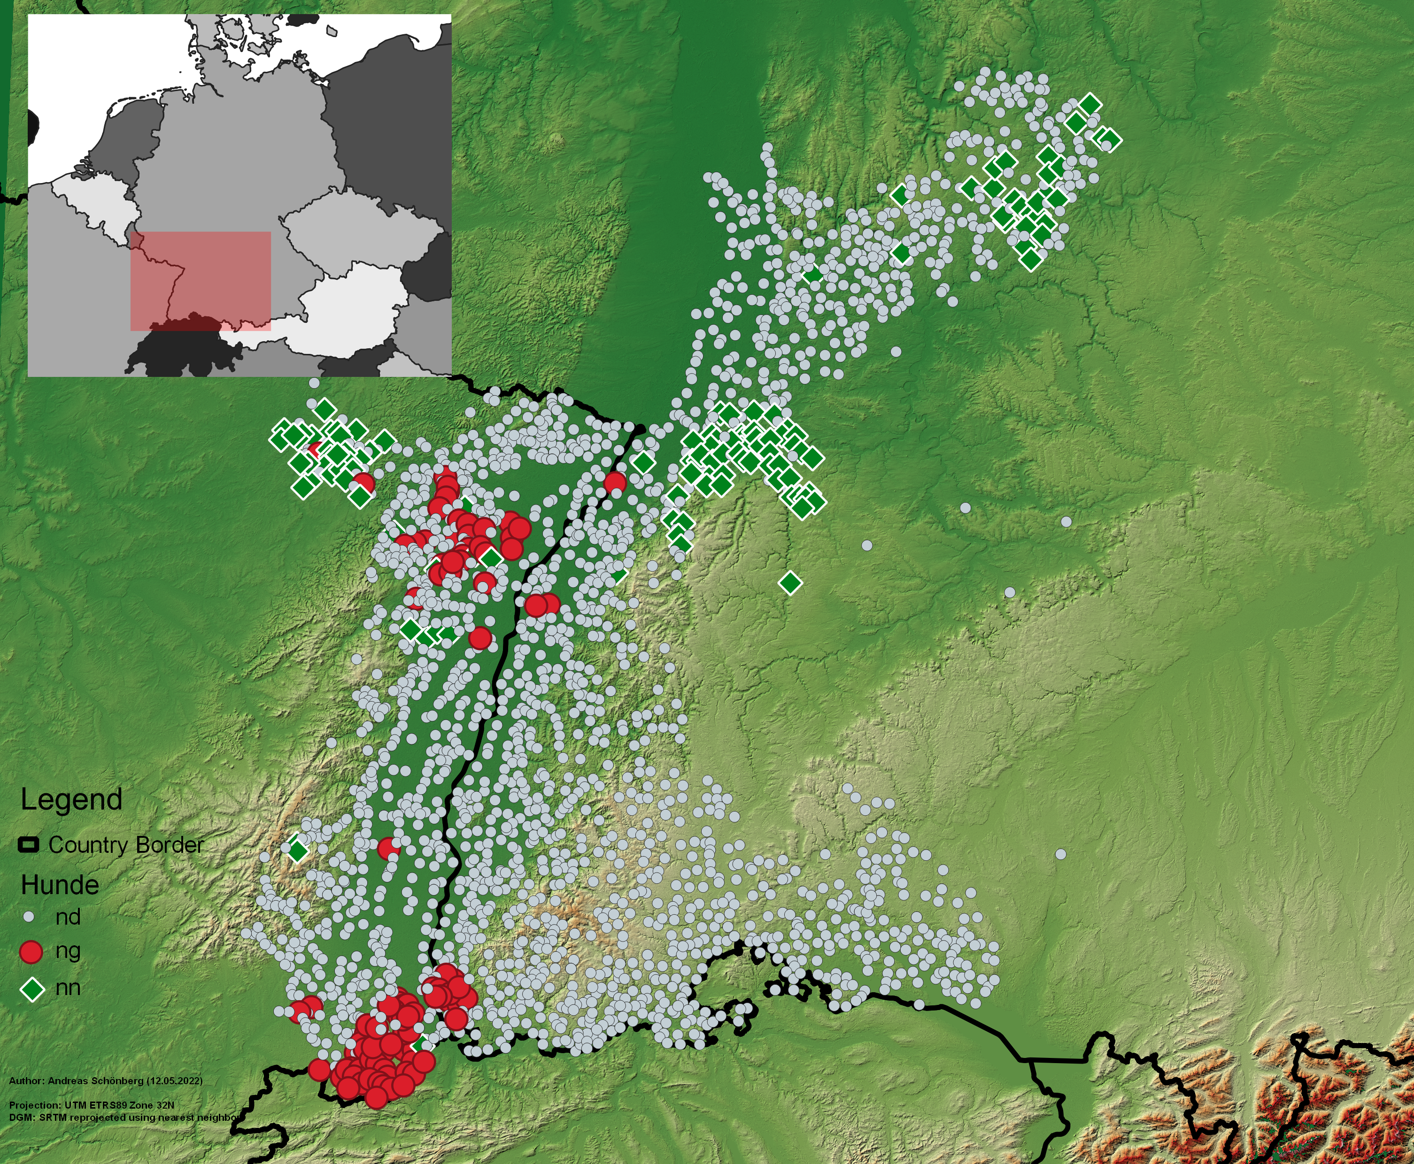
Computerkartographie – (6) Thematische Karten
Linguistische Karten
Was Sie bisher gelernt haben und jetzt schon können

Slide 16
Computerkartographie – (6) Thematische Karten
Übungsaufgabe
Visualisieren Sie die Verteilung des Wortes Hunde („class_hunde_utm.csv“ )
Probieren Sie Farben und Symbole
ZB: Größere Punkte für die weniger dominanten Klassen
Hellere Farben für die dominante Klasse.
Wenden Sie, was Sie bisher über Kartenerstellung gelernt haben an.
Laden Sie ein DEM herunter, erstellen Sie ein Hillshade und oder Höhenlinien
Fügen Sie eine Legende, Maßstabsleiste und Text hinzu
Speichern Sie ihre Karte als Image
Reichen Sie Ihre Karte gerne für ein Feedback ein!

